Slide 1
Mer ungdomar med!
Rekrytering av unga frivilliga

Slide 2
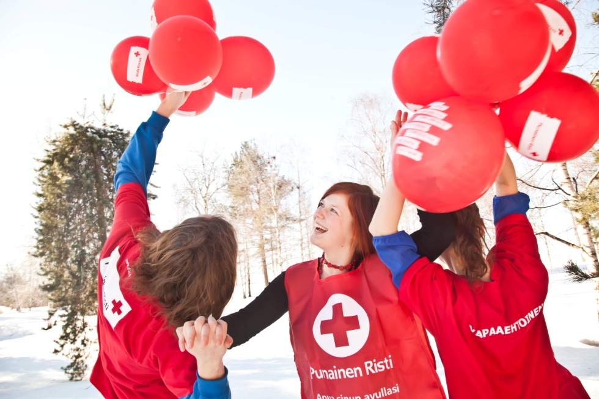
Energi och kontinuitet
Frivilligverksamhet intresserar ungdomar.
Verksamheten erbjuder ungdomarna:
  en hobby, möjlighet att vara med i hjälpens kedja, träffa nya vänner, få utbildning och erfarenhet
Ungdomarna ger avdelningen:
  nya idéer, sina egna nätverk, inspiration och hjälp med avdelningens beredskap
Bild: Alejandro Lorenzo, 2012

Slide 3
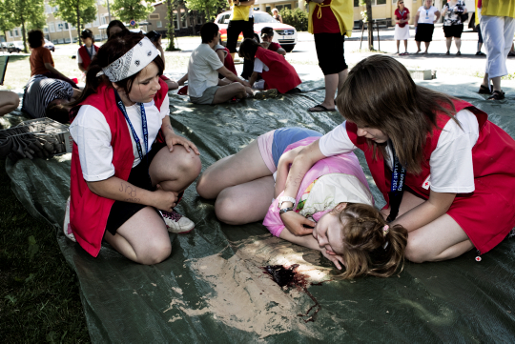
Varför har organisationen ungdomsverksamhet?
I Finlands Röda Kors växer barnet och den unga upp med värderingar som respekterar liv och främjar tolerans.
  Man vågar ställa sig på det godas sida, tro på empatiska gärningar och närvarons kraft.
  Man vågar hjälpa, tala för dem som behöver stöd och ta ställning – man vågar vara människa.
Bild: Niklas Meltio, 2011

Slide 4
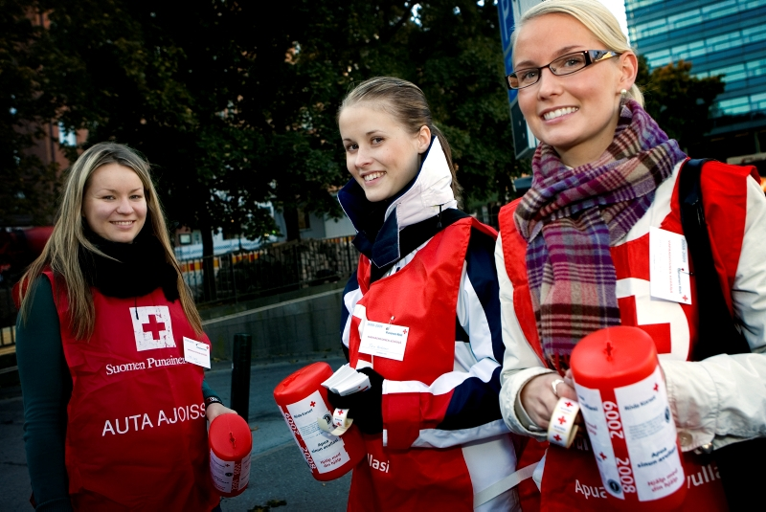
Verksamhet från klubbar till kampanjer
Ungdomarna organiserar sin verksamhet bäst själva, med starkt stöd från avdelningen.
Viktigt att tillsammans hitta verksamhetsformer, som ungdomarna är intresserade av.
Det finns verksamhetsformer som är specifikt riktade till ungdomar, men de är även med i all verksamhet inom organisationen.
  → Alla ryms med!
Bild: Niklas Rautio, 2008

Slide 5
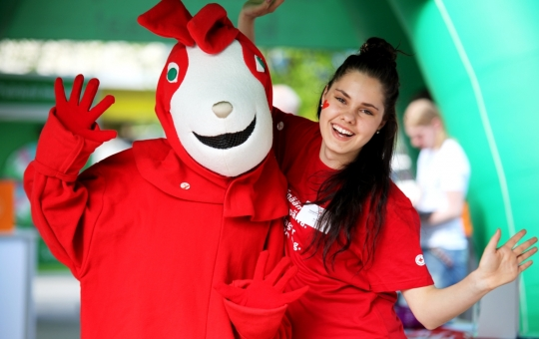
Röda Korset erbjuder ungdomar
Reddie Kids-klubbar 7-12 år
Ungdomsgrupper 13-17 år
Verksamhet för ungdomsdelegater 18-29 år
Läger för olika åldrar, även läger utomlands
Universitets- och högskolegrupper
Första hjälpen grupper
Vänverksamhet
Mångkulturverksamhet
Röda Korsets insamlingar
Evenemang och kampanjer; erövring av ålderdomshem, mottagande av fördomar, gummikörkort på aids-dagen osv.
Bild: Laura Kotila, 2012

Slide 6
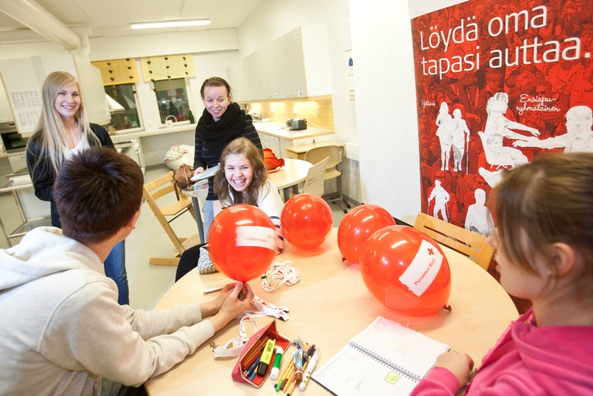
Steg till framgång
Inte svårt att starta ungdoms-verksamhet, men förutsätter tid och planering.
Kartläggning av resurser – kunnande, resurser, nätverk.
Val av ledare och kontakt-person – ledare för ungdoms-gruppen och kontaktperson i avdelningsstyrelsen för avdel-ningens ungdomsverksamhet.
Bild: Rami Marjamäki, 2011

Slide 7
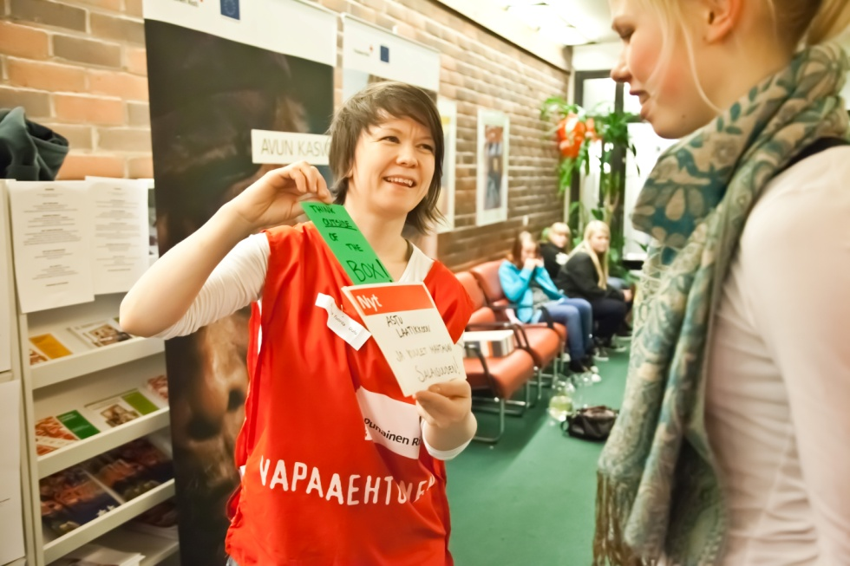
Steg till framgång
Verksamhetsformer och uppgifter – konkreta, intressanta uppgifter där man lär känna organisationen och avdelningens verksamhet.
Rekrytering av ungdomar – samla ihop en grupp ungdomar och rekrytera med nya frivilliga till gruppen, t.ex. via skolbesök.
  Det lönar sig att rekrytera ungdomar i början av skolterminen.
Intresserade bjuds in till en informationskväll – popcorn och saft samt information om den verksamhet och de uppgift-er avdelningen kan erbjuda.
Bild: Alejandro Lorenzo, 2012

Slide 8
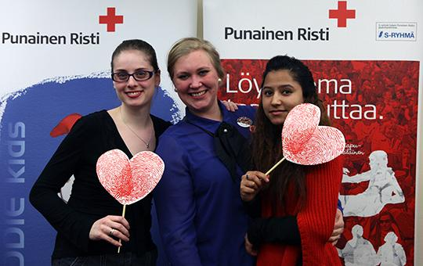
Steg till framgång
Utbildning och stöd – behöver de nya frivilliga utbildning? Praktiskt stöd till frivilliga då de startar upp verksamhet (budget, reklam, nycklar till avdelningens lokal etc.)
Ta det lugnt och tacka – bra att tacka frivilliga för deras värdefulla arbete, t.ex. genom att ordna en fest, pizzakväll, utfärd.
Bild: Kimmo Holopainen, 2012

Slide 9
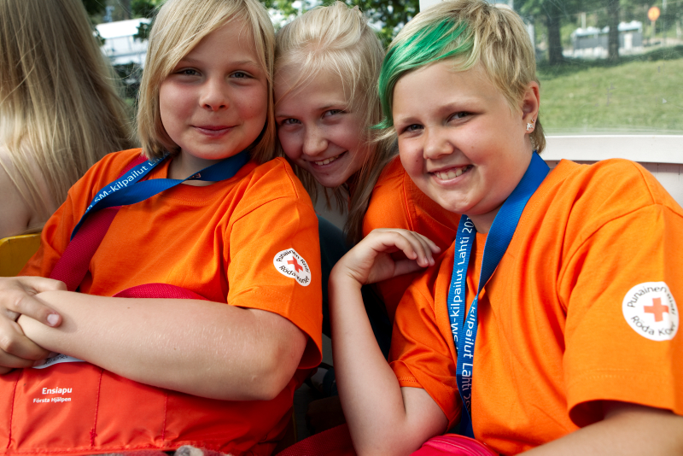
Mera information
www.rodakorset.fi/unga
Ungas elektroniska tidning www.spray.fi
Material och aktuella nyheter för frivilliga:
  Rednet.rodakorset.fi och olika grupper, t.ex.
    FRK Ungdomar
Mer ungdomar med-broschyren
Handboken för ungdomsgrupper
Tillsammans gör vi det-häftet
Reddie Kids handledarens guide
Distiktets anställda med ansvar för ungdomsverksamhet
Bild: Niklas Meltio, 2011

